Slide 1
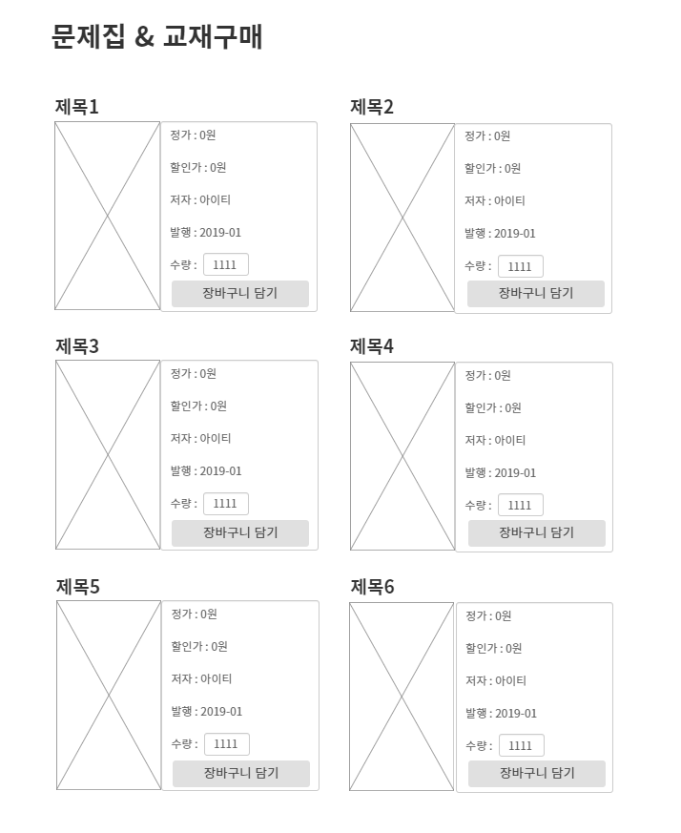

화면 코드 | 파일명 | 화면명 | 작성자
F-BP-BS | Category/Book/buybook.html | 교재구매 > 구매 | 이유의
No. | CRUD | 기능
1 |  | - 교재의 수량을 입력 - 교재의 수량을 1씩 증가(▲),감소(▼)
2 | C | - 교재를 장바구니에 담음 - 페이지이동(확인/취소) 알림 팝업이 나옴 - 장바구니 페이지로 이동
3 |  | - 페이지이동(확인/취소) 알림 팝업이 나옴 - 장바구니 페이지로 이동
1
2
3

Slide 2
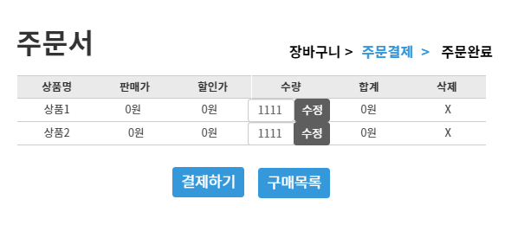
화면 코드 | 파일명 | 화면명 | 작성자
F-BP-BC | Category/Book/cart.html | 교재구매 > 장바구니 | 이유의
No. | CRUD | 기능
1 | R | - 장바구니에 담은 교재의 상품명을 입력
2 | R | - 장바구니에 담은 교재의 판매가를 입력
3 | R | - 장바구니에 담은 교재의 할인가를 입력
4 | RU | - 장바구니에 담은 교재의 수량을 입력 - 교재의 수량을 입력
5 | U | - 교재의 수량을 수정 - 합계액을 수정
6 | R | - 장바구니에 담은 교재의 합계액을 입력
7 | D | - 교재를 장바구니에서 삭제 - 삭제(확인/취소) 알림 팝업을 화면에 노출
8 |  | - 페이지이동(확인/취소) 알림 팝업을 화면에 노출 - 현재 페이지에서 주문결제 페이지로 이동
9 |  | - 현재페이지에서 교재구매 페이지로 이동
1
2
3
4
5
6
7
8
9

Slide 3
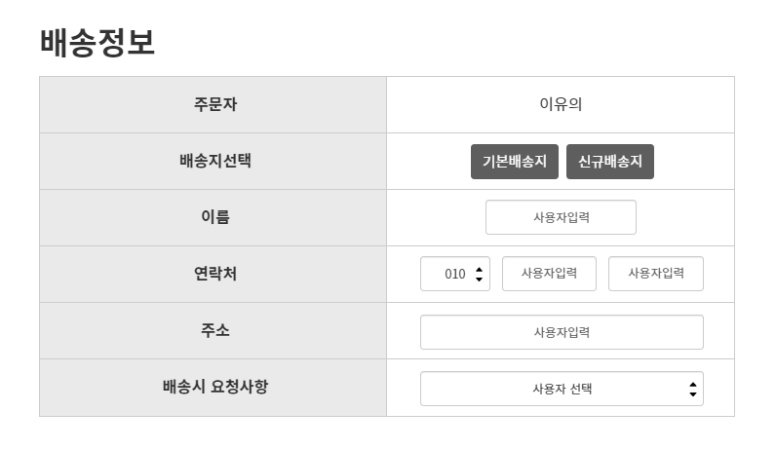

화면 코드 | 파일명 | 화면명 | 작성자
F-BP-BO-DI | Category/Book/order.html | 교재구매 > 주문결제 > 배송정보 | 이유의
No. | CRUD | 기능
1 | R | - 회원 이름을 입력
2 | R | - 기본배송지 버튼 선택 - 회원정보 이름, 주소,연락처를 입력
3 |  | - 신규배송지 버튼 선택 - 이름,주소,연락처 입력란을 초기화
4 |  | - 회원 이름을 입력
5 |  | - 통신사번호 선택목록을 화면에 노출 - 통신사번호를 선택
6 |  | - 연락처 정보를 입력
7 |  | - 주소 정보를 입력
8 |  | - 배송시 요청사항 선택목록을 화면에 노출 - 배송시 요청사항을 선택 - 직접입력 입력상자를 생성
1
2
3
4
5
6
6
7
8

Slide 4
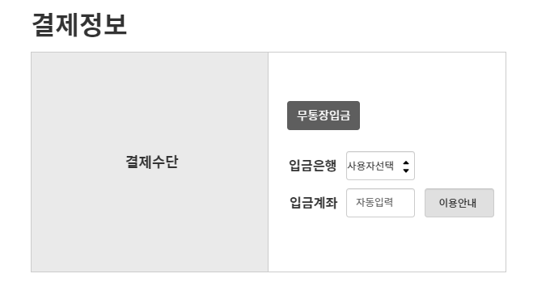
화면 코드 | 파일명 | 화면명 | 작성자
F-BP-BO-PI | Category/Book/order.html | 교재구매 > 주문결제 > 결제정보 | 이유의
No. | CRUD | 기능
1 |  | - 무통장입금 버튼 선택 - 입금은행,입금계좌,이용안내를 화면에 노출 - 무통장입금 버튼 선택 해제 - 입금은행,입금계좌,이용안내를 화면에서 숨김
2 |  | - 입금은행 선택 목록을 화면에 노출 - 입금은행을 선택
3 |  | - 선택된 입금은행의 입금계좌를 입력
4 |  | - 무통장입금 이용안내문을 화면에 노출
1
2
3
4

Slide 5
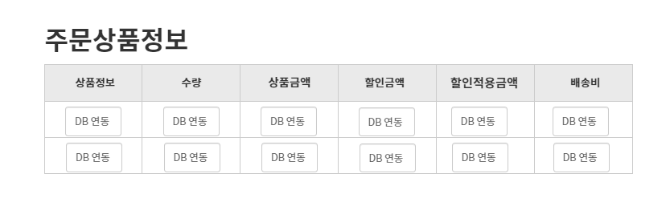
화면 코드 | 파일명 | 화면명 | 작성자
F-BP-BO-PL | Category/Book/order.html | 교재구매 > 주문결제 > 주문상품정보 | 이유의
No. | CRUD | 기능
1 | R | - 장바구니 교재의 상품명과 이미지를 입력
2 | R | - 장바구니 교재의 수량을 입력
3 | R | - 장바구니의 교재의 상품금액을 입력
4 | R | - 장바구니의 교재의 할인금액을 입력
5 | R | - 장바구니의 교재의 할인적용금액을 입력
6 | R | - 장바구니의 교재의 배송비를 입력
1
2
3
4
5
6

Slide 6
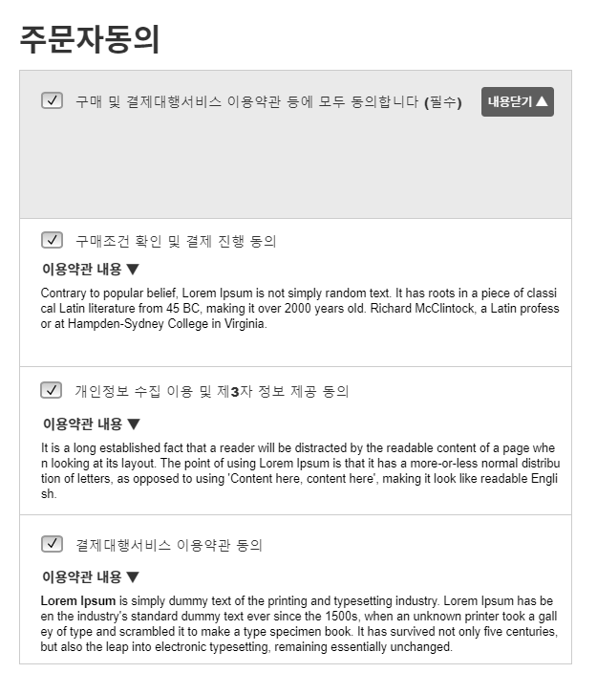
화면 코드 | 파일명 | 화면명 | 작성자
F-BP-BO-OA | Category/Book/order.html | 교재구매 > 주문결제 > 주문자동의 | 이유의
No. | CRUD | 기능
1 |  | - 내용닫기▲ 버튼으로 변경 - 주문자동의 상세내용을 화면에 노출 - 내용보기▼ 버튼으로 변경 - 주문자동의 상세내용을 화면에서 숨김
2 |  | - 모두 동의 체크박스 체크 - 모두 동의 체크박스 체크해제 - 구매조건,개인정보수집,결제대행서비스의 체크박스를 체크 - 구매조건,개인정보수집,결제대행서비스의 체크박스를 체크해제
3 |  | - 체크박스 체크 - 체크박스 체크해제
4 |  | - 체크박스 체크 - 체크박스 체크해제
5 |  | - 체크박스 체크 - 체크박스 체크해제
2
1
3
4
5

Slide 7
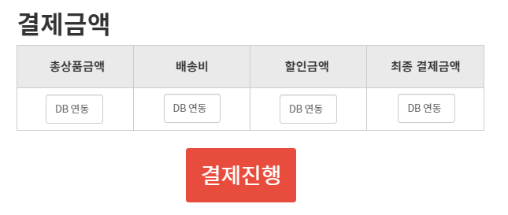
화면 코드 | 파일명 | 화면명 | 작성자
F-BP-BO-TP | Category/Book/order.html | 교재구매 > 주문결제 > 결제금액 | 이유의
No. | CRUD | 기능
1 | R | - 전체 상품금액의 합계를 입력
2 | R | - 전체 배송비의 합계를 입력
3 | R | - 전체 할인금액의 합계를 입력
4 | R | - 전체 상품의 최종 결제금액을 입력
5 | C | - 배송정보 입력여부와 정합성을 검사하여 알림 팝업을 화면에 노출 - 결제정보 입력여부를 검사하여 알림 팝업을 화면에 노출 - 주문자동의 동의여부를 검사하여 알림 팝업을 화면에 노출 - 페이지이동 확인/취소 알림팝업을 화면에 노출 - 현재페이지에서 결제완료(completed.html) 페이지로 이동
1
2
3
4
5

Slide 8
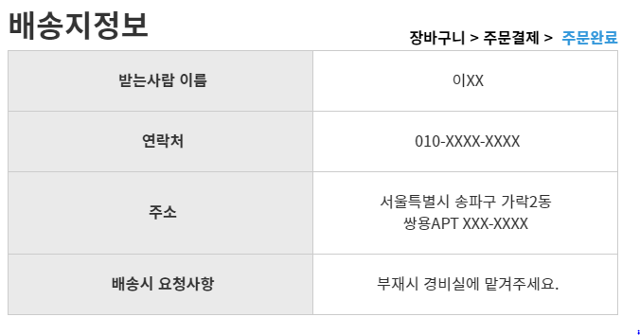
화면 코드 | 파일명 | 화면명 | 작성자
F-BP-OC-DI | Category/Book/completed.html | 교재구매 > 주문완료 > 배송지정보 | 이유의
No. | CRUD | 기능
1 | R | ・주문결제 페이지의 이름을 입력
2 | R | ・주문결제 페이지의 연락처를 입력
3 | R | ・주문결제 페이지의 주소를 입력
4 | R | ・주문결제 페이지의 배송시 요청사항을 입력
1
2
3
4

Slide 9
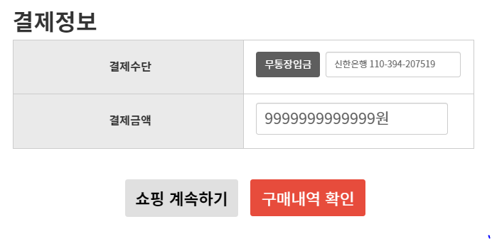
화면 코드 | 파일명 | 화면명 | 작성자
F-BP-OC-PI | Category/Book/completed.html | 교재구매 > 주문완료 > 결제정보 | 이유의
No. | CRUD | 기능
1 | R | ・주문결제 페이지에서 선택한 결제수단 정보를 읽어와 입력한다.
2 | R | ・주문결제 페이지에서 선택한 은행의 계좌번호를 읽어와 입력한다.
3 | R | ・주문결제 페이지의 최종결제 금액을 읽어와 입력한다.
4 |  | ・현재페이지에서 교재구매 페이지로 이동한다.
5 |  | ・현재페이지에서 마이페이지로 이동한다.
1
2
3
4
5

